Slide 1
Итоги работы в сфере противодействия коррупции за 2017 год и обзор изменений антикоррупционного законодательства

Slide 2
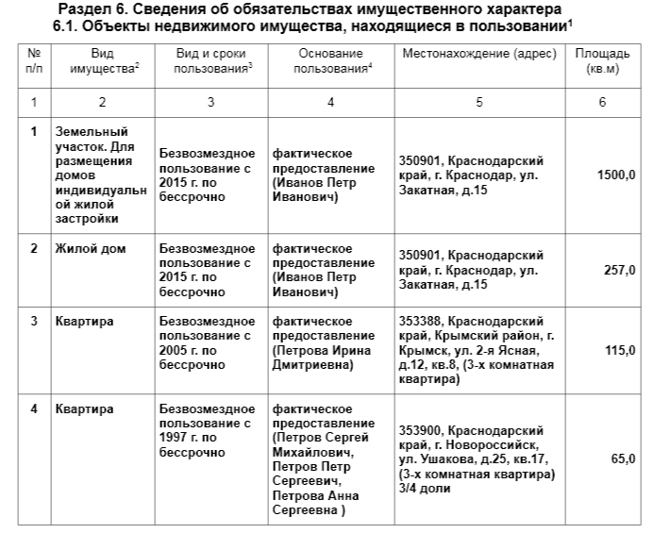

Slide 3
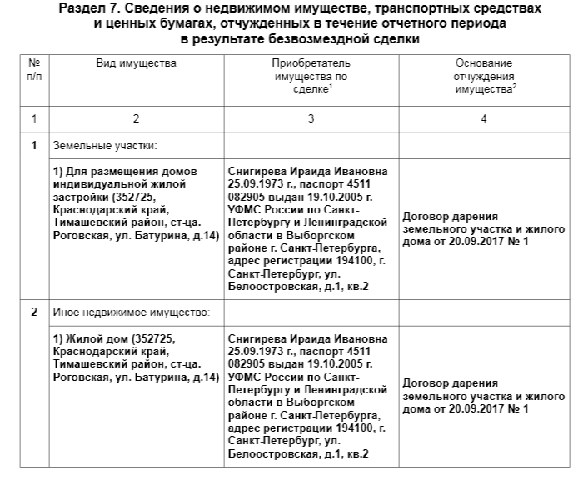

Slide 4
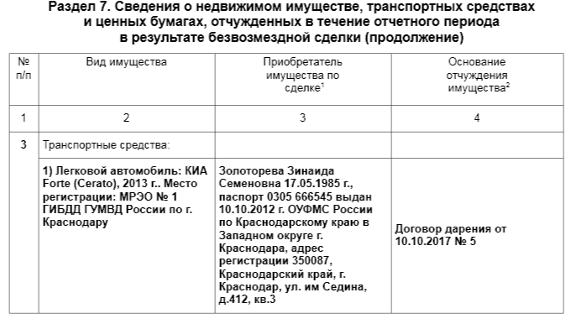

Slide 5
